Slide 1
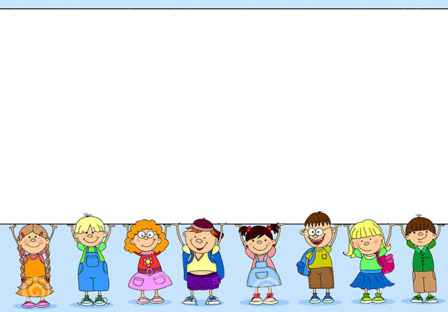
TRƯỜNG TIỂU HỌC VIỆT HƯNG
Chào mừng các con học sinh đến với tiết học
TOÁN 5
Hãy chuẩn bị đầy đủ sách vở, đồ dùng học tập
để bắt đầu tiết học nhé!

Slide 2
VƯỢT CHƯỚNG
NGẠI VẬT

Slide 3
Câu 1. Một hình lập phương có diện tích toàn phần là 150cm². Vậy diện tích xung quanh của hình lập phương đó là:
A. 100 cm² B. 75 cm² C. 50 cm² D. 25 cm²
Đáp án đúng để qua vòng là:
100 cm²

Slide 4
Câu 2. Người ta làm một cái hộp không có nắp bằng bìa cứng dạng hình lập phương có cạnh 3dm. Tính diện tích bìa dùng làm hộp.
A. 15 dm² B. 25 dm² C. 35 dm² D. 45 dm²
Đáp án đúng là:
D. 45 dm²

Slide 5
Câu 3. Một hình lập phương có cạnh là 8dm. Vậy diện tích toàn phần của hình lập phương đó tính theo phép tính là:
8 x 8 x 4 B. 8 x 8 x 6 C. 8 x 8 x 6 D. 8 x 8 x 2
CHÀO MỪNG TÍ XÌ TRUM VỀ NHÀ
Đáp án đúng là:
C. 8 x 8 x 6

Slide 6
Toán
THỂ TÍCH CỦA MỘT HÌNH (114)
Mục tiêu:
Bước đầu hiểu thế nào là thể tích của một hình.
Biết so sánh thể tích của hai hình với nhau.

Slide 7
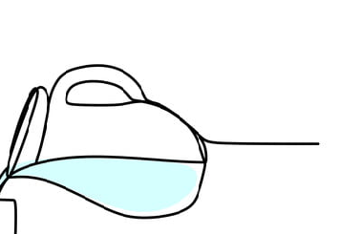

Slide 8
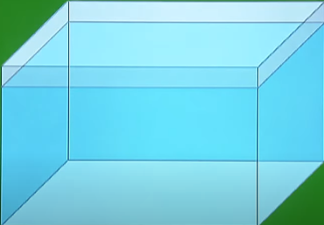
Lượng nước trong bể được gọi là thể tích của nước

Slide 9
So sánh thể tích các hình với nhau

Slide 10
VD1:
Hình hộp chữ nhật
Hình lập phương
Theo các em thể tích của hình nào lớn hơn?

Slide 11
VD1:
Hình hộp chữ nhật
Hình lập phương
Lúc này HLP đã nằm hoàn toàn bên trong HHCN
Khoảng không gian mà HLP chiếm nhỏ hơn khoảng không gian mà HHCN chiếm

Slide 12
VD1:
Thể tích của HLP nhỏ hơn thể tích của HHCN
Thể tích của HHCN lớn hơn thể tích của HLP
Hay

Slide 13
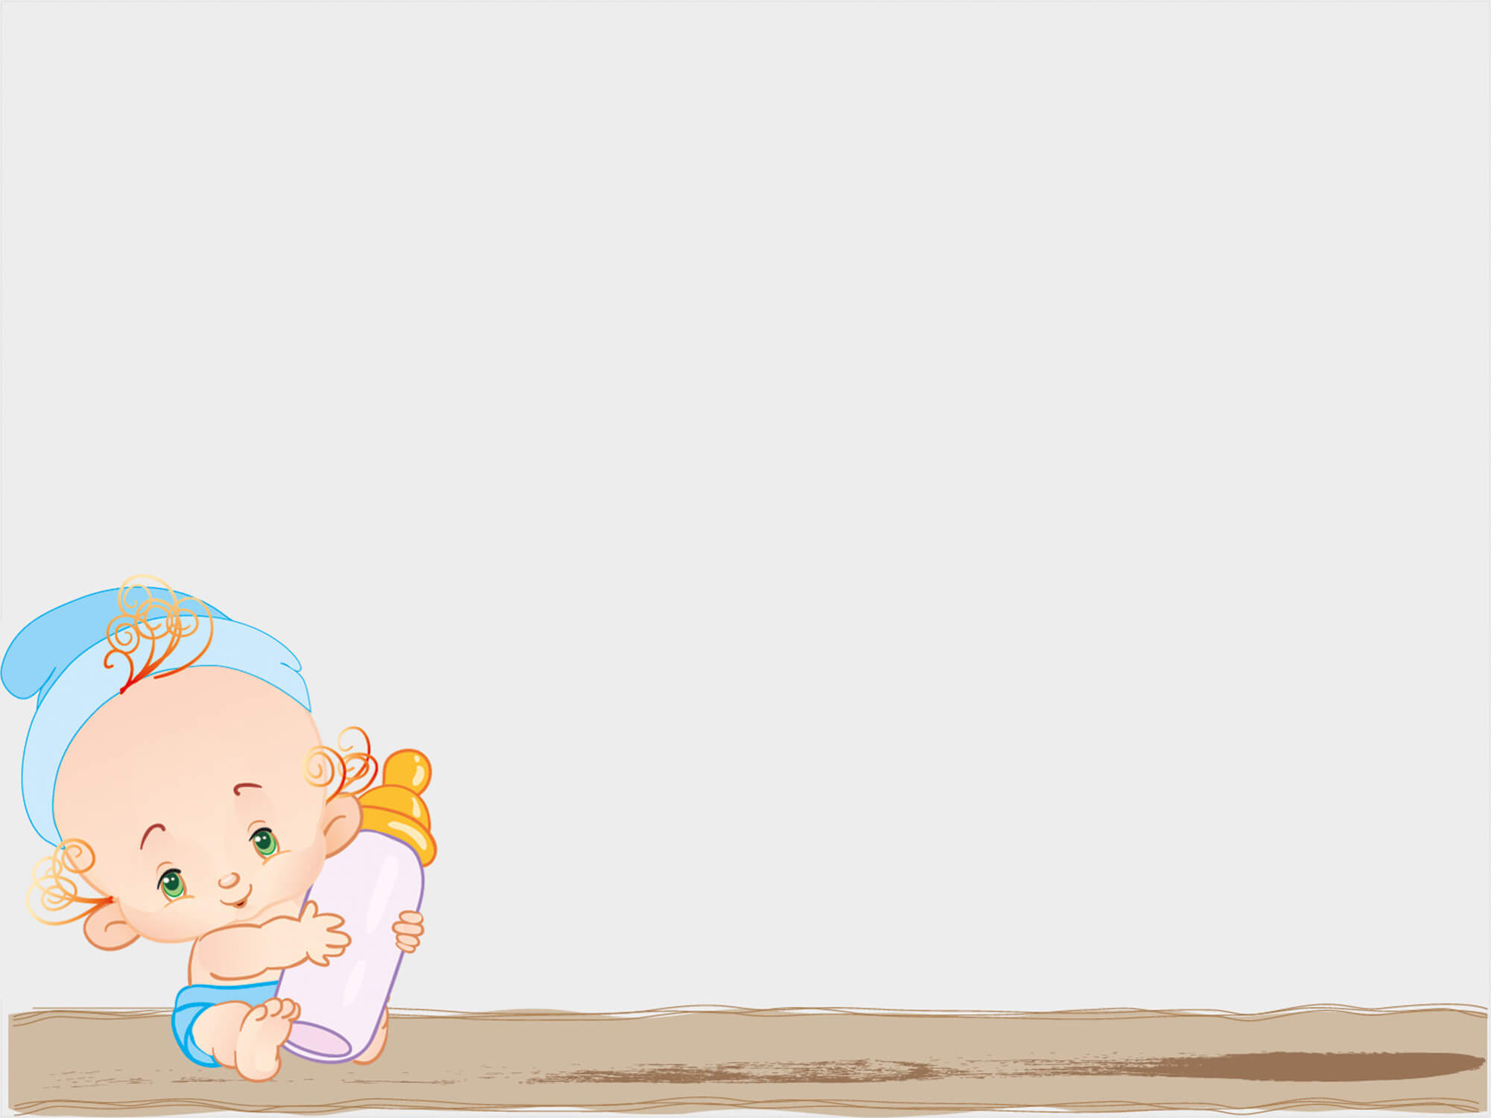
VD2:
Hình A
Hình B
Hình A có ……. HLP
Hình B có ……. HLP
4
4
Thể tích của hình A bằng thể tích của hình B

Slide 14
VD3:
Hình P
Hình M
Hình N

Slide 15
VD3:
=
+
Hình P
Hình M
Hình N
Thể tích hình P bằng tổng thể tích của hình M và hình N

Slide 16
Luyện tập

Slide 17
Bài 1:
Trong hai hình dưới đây
+ HHCN A gồm mấy HLP nhỏ?
+ HHCN B gồm mấy HLP nhỏ?
+ Hình nào có thể tích lớn hơn?
1cm
1cm
A
B

Slide 18
Bài 1:
Trong hai hình dưới đây
+ HHCN A gồm …….. HLP nhỏ.
+ HHCN B gồm ……. HLP nhỏ.
+ Hình …… có thể tích lớn hơn.
16
18
B
1cm
1cm
A
B

Slide 19
Bài 2:
+ HHCN A gồm …… HLP nhỏ.
+ HHCN B gồm …… HLP nhỏ.
+ Thể tích của hình A lớn hơn thể tích của hình B.
Thể tích của hình B bé hơn thể tích của hình A.
45
26
A
B

Slide 20
Bài 3:
Có 6 hình lập phương nhỏ cạnh 1cm. Hãy xếp 6 hình lập phương đó thành một HHCN.
Có bao nhiêu cách xếp hình khác nhau?
1cm

Slide 21
Cách 1: Xếp nối tiếp nhau theo chiều ngang
1cm
1cm
6 cm

Slide 22
Cách 2: Xếp 6 HLP chồng lên nhau

Slide 23
Cách 3: HHCN có 3 lớp, mỗi lớp 2 HLP nhỏ

Slide 24
Cách 4: HHCN gồm 2 lớp, mỗi lớp có 3 HLP nhỏ

Slide 25
Cách 5: HHCN có 2 hàng, mỗi hàng 3 HLP nhỏ

Slide 26
Củng cố
Hình A
Hình B
Hình C
So sánh thể tích các hình
Thể tích hình A …………. thể tích hình B.
Thể tích hình C …………. thể tích hình A.
Thể tích hình B …………. thể tích hình C.

Slide 27
Củng cố
16 HLP nhỏ
12 HLP nhỏ
6 HLP nhỏ
Hình A
Hình B
Hình C
So sánh thể tích các hình
Thể tích hình A …………. thể tích hình B.
Thể tích hình C …………. thể tích hình A.
Thể tích hình B …………. thể tích hình C.
lớn hơn
bé hơn
lớn hơn

Slide 28
DẶN DÒ
Hoàn thành các bài tập trong VBT Toán
Chuẩn bị bài Xăng – ti – mét khối. Đề - xi – mét khối trang 116
Chào tạm biệt

